Slide 1

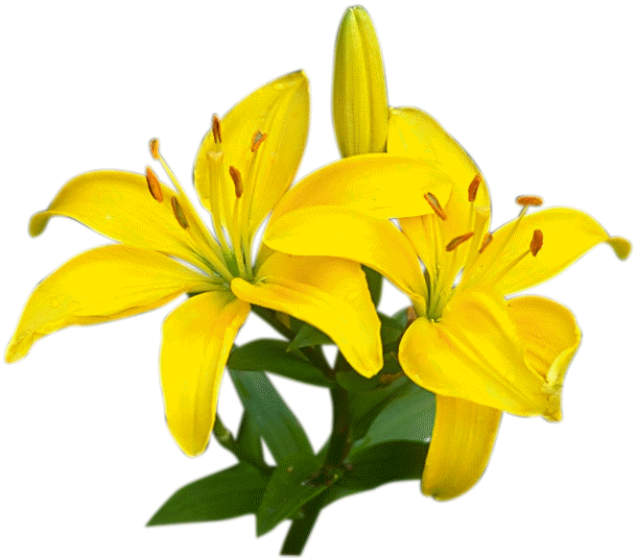

CHÀO MỪNG CÁC EM HỌC SINH
ĐẾN VỚI BÀI GIẢNG ĐIỆN TỬ
MÔN: KHOA HỌC TỰ NHIÊN 7
BỘ SÁCH CÁNH DIỀU
GIÁO VIÊN: PHẠM THỊ THU YẾN

Slide 2
CHỦ ĐỀ 10: SINH TRƯỞNG VÀ PHÁT TRIỂN Ở SINH VẬT
BÀI 29: KHÁI QUÁT VỀ SINH TRƯỞNG VÀ PHÁT TRIỂN Ở SINH VẬT.

Slide 3
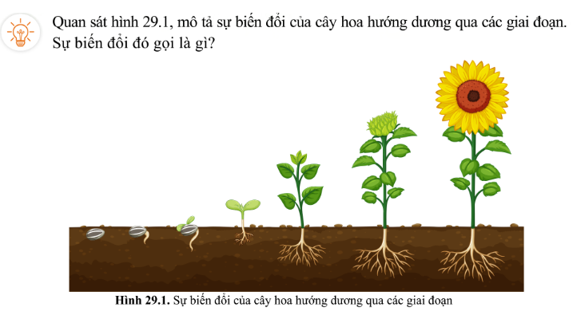
+ Hạt nảy mầm.
+ Hạt xuất hiện lá mầm, rễ phát triển dài, đâm sâu.
+ Cây lớn dần, xuất hiện nhiều lá, rễ phân nhiều nhánh, đâm sâu.
+ Cây lớn dần, tăng chiều cao, rễ nhiều nhánh, xuất hiện hoa.
+ Cây cao, hoa nở.
=> Sự biến đổi đó gọi là sự sinh trưởng và phát triển của cây.

Slide 4
BÀI 29: KHÁI QUÁT VỀ SINH TRƯỞNG VÀ PHÁT TRIỂN Ở SINH VẬT.
I. KHÁI NIỆM SINH TRƯỞNG, PHÁT TRIỂN VÀ MỐI QUAN HỆ GIỮA SINH TRƯỞNG, PHÁT TRIỂN Ở SINH VẬT
- Sinh trưởng ở sinh vật là quá trình tăng về kích thước, khối lượng cơ thể do tăng số lượng và kích thước của tế bào, làm cơ thể lớn lên.
- Phát triển ở sinh vật là quá trình biến đổi tạo nên các tế bào, mô, cơ quan và hình thành chức năng mới ở các giai đoạn.

Slide 5
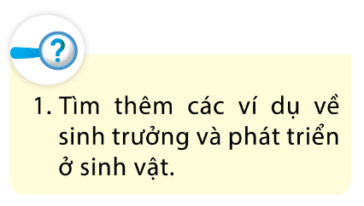
- Ví dụ về sinh trưởng ở sinh vật:
+ Sự tăng chiều cao của cây bạch đàn: Cây bạch đàn cao 1 mét, sau 2 năm thì có chiều cao là 3 mét.
+ Sự tăng khối lượng của con người: Sau một năm, bạn An tăng lên 2 kg.
- Ví dụ về phát triển:
+ Sự ra rễ, ra lá, nảy chồi, ra hoa, kết hạt của cây.
+ Sự phát sinh các cơ quan, hệ cơ quan của một thai nhi.
+ Sự phát sinh các cơ quan, hệ cơ quan của một hợp tử của gà ở trong trứng.

Slide 6
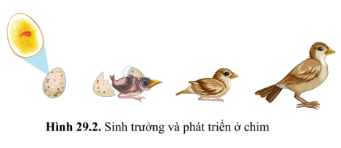
BÀI 29: KHÁI QUÁT VỀ SINH TRƯỞNG VÀ PHÁT TRIỂN Ở SINH VẬT.
I. KHÁI NIỆM SINH TRƯỞNG, PHÁT TRIỂN VÀ MỐI QUAN HỆ GIỮA SINH TRƯỞNG, PHÁT TRIỂN Ở SINH VẬT
- Tăng trưởng ở sinh vật là quá trình tăng về kích thước, khối lượng cơ thể do tăng khối lượng và kích thước của tế bào, làm cơ thể lớn lên.
- Phát triển ở sinh vật là quá trình biến đổi tạo nên các tế bào, mô, cơ quan và hình thành chức năng mới ở các giai đoạn.
- Sinh trưởng và phát triển có liên quan mật thiết, nối tiếp, xen kẽ nhau.
+ Sinh trưởng là cơ sở cho phát triển.
+ Phát triển thúc đẩy sinh trưởng và làm xuất hiện hình thái mới.

Slide 7

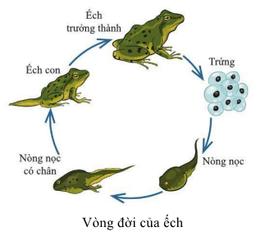
Trong vòng đời của ếch thì nòng nọc phải sinh trưởng để đạt kích thước nhất định mới phát triển thành ếch, cơ thể ếch phải sinh trưởng đạt kích thước nhất định mới có thể phát triển phát dục sinh sản. Ngược lại, cơ thể trước tuổi phát dục có tốc độ sinh trưởng nhanh, còn sau tuổi sau phát dục có tốc độ sinh trưởng chậm lại.

Slide 8
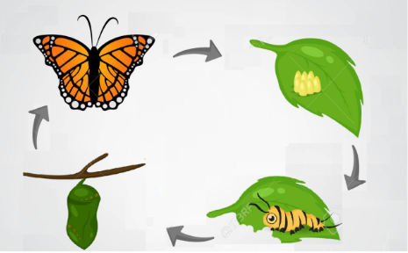
Ví dụ vòng sinh trưởng và phát triển của con bướm: Trứng bướm sau một thời gian biến đổi bên trong thì nở ra con sâu, con sâu sinh trưởng lớn lên làm kén, kén nở ra con bướm là phát triển.

Slide 9
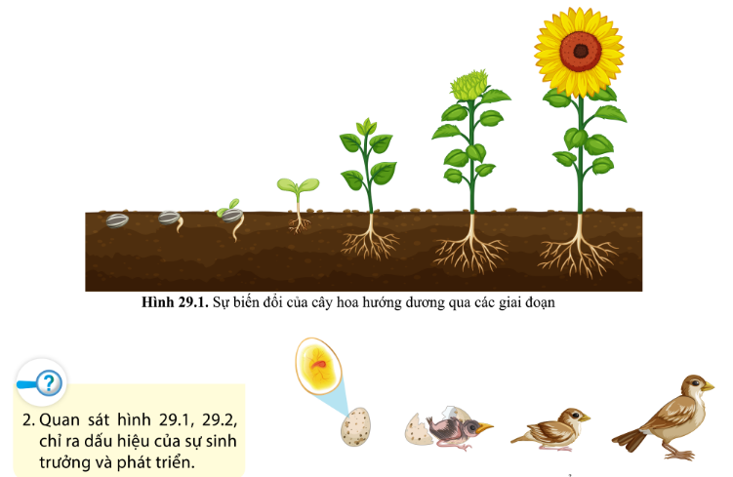
Dấu hiệu của sinh trưởng là sự gia tăng khối lượng, kích thước của cơ thể, các cơ quan trong cơ thể.
+ Cây mầm lớn lên thành cây non, cây non lớn lên thành cây trưởng thành, nụ hoa lớn lên thành nụ hoa lớn hơn.
+ Chim non lớn lên thành chim trưởng thành.
Dấu hiệu của phát triển là sự biến đổi tạo nên các tế bào, mô, cơ quan và sự hình thành các chức năng mới ở mỗi giai đoạn.
+ Ra rễ, ra lá, nảy chồi, ra hoa
+ Trứng nở thành chim non.

Slide 10
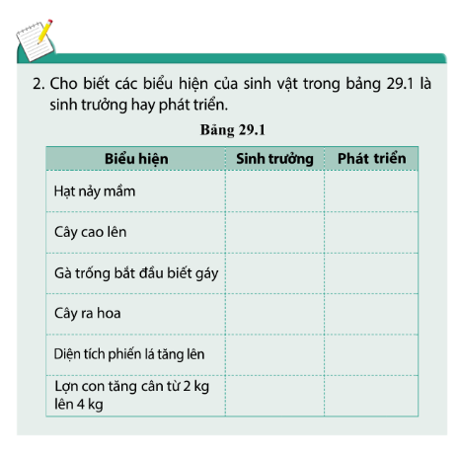
X
X
X
X
X
X

Slide 11
BÀI 29: KHÁI QUÁT VỀ SINH TRƯỞNG VÀ PHÁT TRIỂN Ở SINH VẬT.
I. KHÁI NIỆM SINH TRƯỞNG, PHÁT TRIỂN VÀ MỐI QUAN HỆ GIỮA SINH TRƯỞNG, PHÁT TRIỂN Ở SINH VẬT
- Tăng trưởng ở sinh vật là quá trình tăng về kích thước, khối lượng cơ thể do tăng khối lượng và kích thước của tế bào, làm cơ thể lớn lên.
- Phát triển ở sinh vật là quá trình biến đổi tạo nên các tế bào, mô, cơ quan và hình thành chức năng mới ở các giai đoạn.
- Sinh trưởng và phát triển có liên quan mật thiết, nối tiếp, xen kẽ nhau.
+ Sinh trưởng là cơ sở cho phát triển.
+ Phát triển thúc đẩy sinh trưởng và làm xuất hiện hình thái mới.
II. CÁC NHÂN TỐ CHỦ YẾU ẢNH HƯỞNG ĐẾN SINH TRƯỞNG VÀ PHÁT TRIỂN Ở SINH VẬT
1. Ảnh hưởng của chất dinh dưỡng
Chất dinh dưỡng có vai trò quan trọng đối với sự sinh trưởng và phát triển của sinh vật. Cơ thể thiếu hoặc thừa chất dinh dưỡng sẽ ảnh hưởng đến tốc độ và phát triển của sinh vật qua các giai đoạn.

Slide 12

Chất dinh dưỡng cần thiết cho sự sinh trưởng và phát triển của sinh vật vì: Cơ sở của sự sinh trưởng và phát triển chính là sự tăng lên về số lượng và kích thước của các tế bào trong cơ thể. Mà tế bào muốn tăng lên về số lượng và kích thước thì cần phải có vật chất, năng lượng để xây dựng tế bào – vật chất và năng lượng này được cơ thể thu nhận qua chất dinh dưỡng. Do đó, khi cơ thể thiếu hoặc thừa chất dinh dưỡng đều sẽ ảnh hưởng đến tốc độ sinh trưởng và phát triển của sinh vật qua các giai đoạn.

Slide 13

- Ở người, thiếu protein sẽ dẫn đến suy nhược, gầy yếu, rụng tóc, da mất độ đàn hồi, cơ và xương kém phát triển, kinh nguyệt và nội tiết tố rối loạn, da xanh xao,…
- Ở người, thừa sắt sẽ dẫn đến mệt mỏi, người yếu, da đậm màu hoặc có màu đồng, đau khớp,…
- Ở gà, thiếu canxi sẽ dẫn đến gà đi lại không bình thường, co giật, run rẩy, gà còi, lông mọc chậm, hay mổ nhau,…
- Ở thực vật, thiếu chất đạm (N) sẽ dẫn đến cây sẽ có biểu hiện sinh trưởng kém, thân và cành còi cọc, ít đẻ nhánh, phân cành, lá thường non mỏng, màu nhạt, dễ chuyển sang màu vàng và rụng sớm.
- Ở thực vật, thừa N sẽ làm cây sinh trưởng quá mạnh, do thân lá tăng trưởng nhanh mà mô cơ giới kém hình thành nên cây rất yếu, dễ lốp đổ, dễ bị sâu bệnh tấn công.

Slide 14

Để biết được một người thiếu hay thừa chất dinh dưỡng, có thể dựa vào các biểu hiện sinh trưởng, phát triển như:
- Cân nặng: Khi các chất dinh dưỡng bị dư thừa sẽ tích lũy lại tạo thành lớp mỡ, làm cân nặng tăng lên.
- Chiều cao: Thiếu chất dinh dưỡng làm cho cơ thể phát triển chiều cao chậm hơn.
- Cấu trúc cơ thể và các dự trữ về năng lượng và protein thông qua các mô mềm bề mặt như lớp mỡ dưới da và cơ,…

Slide 15
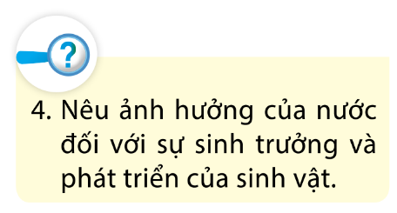
BÀI 29: KHÁI QUÁT VỀ SINH TRƯỞNG VÀ PHÁT TRIỂN Ở SINH VẬT.
II. CÁC NHÂN TỐ CHỦ YẾU ẢNH HƯỞNG ĐẾN SINH TRƯỞNG VÀ PHÁT TRIỂN Ở SINH VẬT
1. Ảnh hưởng của chất dinh dưỡng
Chất dinh dưỡng có vai trò quan trọng đối với sự sinh trưởng và phát triển của sinh vật. Cơ thể thiếu hoặc thừa chất dinh dưỡng sẽ ảnh hưởng đến tốc độ và phát triển của sinh vật qua các giai đoạn.
2. Ảnh hưởng của nước
- Nước cần cho sinh vật sinh trưởng và phát triển
- Thiếu nước, các loài sinh vật sinh trưởng và phát triển chậm hoặc bị chết.
- Nước tác động khác nhau lên các giai đoạn sinh trưởng và phát triển của sinh vật.

Slide 16
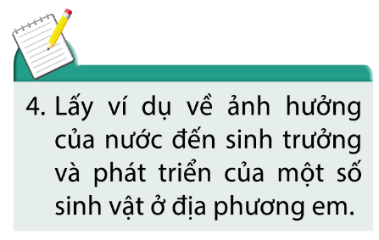
- Ví dụ ảnh hưởng của nước đến sinh trưởng và phát triển của cây lúa:
+ Khi mới cấy, cây lúa non cần nhiều nước. Nếu không cung cấp đủ nước, cây sinh trưởng phát triển chậm, có thể bị chết.
+ Khi cây lúa chín cần ít nước hơn, nếu nhiều nước quá có thể dẫn đến bị đổ cây.

Slide 17
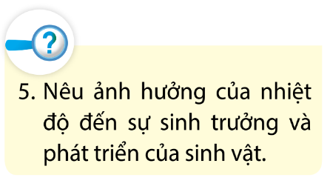
BÀI 29: KHÁI QUÁT VỀ SINH TRƯỞNG VÀ PHÁT TRIỂN Ở SINH VẬT.
II. CÁC NHÂN TỐ CHỦ YẾU ẢNH HƯỞNG ĐẾN SINH TRƯỞNG VÀ PHÁT TRIỂN Ở SINH VẬT
1. Ảnh hưởng của chất dinh dưỡng
2. Ảnh hưởng của nước
- Nước cần cho sinh vật sinh trưởng và phát triển
- Thiếu nước, các loài sinh vật sinh trưởng và phát triển chậm hoặc bị chết.
- Nước tác động khác nhau lên các giai đoạn sinh trưởng và phát triển của sinh vật.
3. Ảnh hưởng của nhiệt độ
- Mỗi loài sinh vật sinh trưởng và phát triển tốt trong điều kiện nhiệt độ môi trường thích hợp.
- Nhiệt độ quá cao hoặc quá thấp có thể làm chậm quá trình sinh trưởng và phát triển của sinh vật hoặc làm chết, nghỉ sinh trưởng sinh vật.
- Nhiệt độ ảnh hưởng đến sự nảy mầm của hạt, sự lớn lên của cây, ra hoa…ở thực vật và ảnh hưởng đến chu kì sống, tỉ lệ nở của trứng, tỉ lệ giới tính… ở động vật.

Slide 18
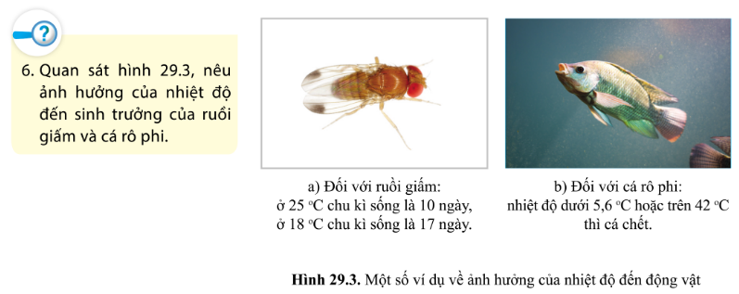
- Hình (a): Nhiệt độ có ảnh hưởng đến chu kì sống của ruồi giấm. Ở nhiệt độ 25ºC, chu kì sống là 10 ngày, còn ở nhiệt độ 18ºC thì chu kì sống kéo dài hơn 17 ngày. Điều đó chứng tỏ, ở 25ºC, ruồi giấm sinh trưởng và phát triển nhanh hơn ở 18ºC.
- Hình (b): Cá rô phi chỉ sống được ở nhiệt độ trong khoảng 5,6ºC - 42ºC. Ngoài khoảng này (tức là dưới 5,6ºC hoặc trên 42ºC), cá sẽ bị chết.

Slide 19

Cây sống ở vùng nhiệt đới trên bề mặt là có tầng cutin dày, có tác dụng hạn chế thoát hơi nước khi nhiệt độ không khí cao. Ở vùng ôn đới vào mùa đông giá lạnh cây thường rụng lá nhiều làm giảm diện tích tiếp xúc với không khí lạnh và giảm sự thoát hơi nước; chồi cây có các vẩy bao bọc, thân và rễ cây có các lớp bần tạo thành lớp cách nhiệt cho cây.
- Có 1 số sinh vật sống được ở nhiệt độ rất cao như vi khuẩn suối nước nóng chịu được nhiệt độ 70 – 90ºC. Một số sinh vật sống được ở nhiệt độ rất thấp như ấu trùng sâu ngô chịu được nhiệt độ - 27ºC.
- Một số loài rùa, khi trứng được ấp ở nhiệt độ khoảng 26ºC sẽ nở ra toàn con đực, khi được ấp ở khoảng 32ºC sẽ nở toàn con cái.

Slide 20

Vào những ngày mùa đông, ta cần cho gia súc non ăn nhiều hơn để chúng có thể sinh trưởng, phát triển bình thường vì:
- Đối với động vật hằng nhiệt, khi nhiệt độ môi trường xuống thấp (trời rét), do thân nhiệt cao hơn so với nhiệt độ môi trường nên động vật mất rất nhiều nhiệt vào môi trường xung quanh.
- Để bù lại số nhiệt lượng đã mất và duy trì thân nhiệt ổn định, cơ chế chống lạnh được tăng cường, quá trình chuyển hóa của tế bào tăng lên, các chất bị oxi hóa nhiều hơn.
- Nếu không được ăn đầy đủ để bù lại các chất bị oxi hóa (tăng khẩu phần ăn so với các ngày bình thường) động vật sẽ bị sút cân và dễ mắc bệnh, thậm chí có thể chết. Ngược lại, vào những ngày trời rét, nếu được ăn uống đầy đủ động vật sẽ tăng cân do cơ thể tăng cường chuyển hóa và tích lũy các chất dự trữ đế chống rét.

Slide 21
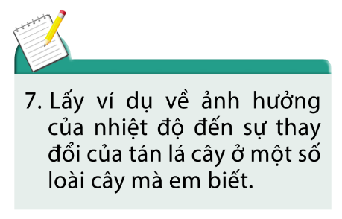
- Ở cây bàng, khi nhiệt độ cao, cây sinh trưởng và phát triển tốt nên tán lá rộng. Khi nhiệt độ thấp (vào mùa đông), cây rụng lá làm tán lá thu nhỏ lại.
- Cây phượng thường rợp lá vào mùa xuân - hè, rụng lá vào mùa thu - đông. Điều này xảy ra do vào mùa thu - đông, không khí lạnh và ít mưa, cây phải rụng lá để tránh sự thoát hơi nước; đến mùa xuân, nhiều mưa, nhiệt độ tăng khiến cây sinh trưởng và phát triển, ra nhiều lá mới.

Slide 22

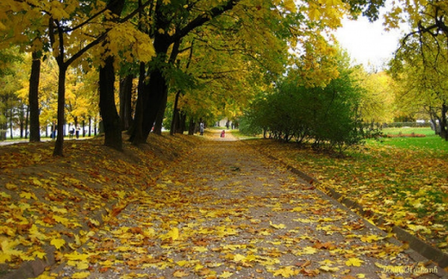
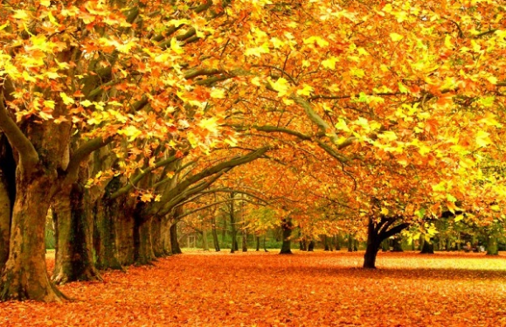

Slide 23

BÀI 29: KHÁI QUÁT VỀ SINH TRƯỞNG VÀ PHÁT TRIỂN Ở SINH VẬT.
II. CÁC NHÂN TỐ CHỦ YẾU ẢNH HƯỞNG ĐẾN SINH TRƯỞNG VÀ PHÁT TRIỂN Ở SINH VẬT
1. Ảnh hưởng của chất dinh dưỡng
2. Ảnh hưởng của nước
3. Ảnh hưởng của nhiệt độ
- Mỗi loài sinh vật sinh trưởng và phát triển tốt trong điều kiện nhiệt độ môi trường thích hợp.
- Nhiệt độ quá cao hoặc quá thấp có thể làm chậm quá trình sinh trưởng và phát triển của sinh vật hoặc làm chết, nghỉ sinh trưởng sinh vật.
- Nhiệt độ ảnh hưởng đến sự nảy mầm của hạt, sự lớn lên của cây, ra hoa…ở thực vật và ảnh hưởng đến chu kì sống, tỉ lệ nở của trứng, tỉ lệ giới tính… ở động vật.
4. Ảnh hưởng của ánh sáng
Ánh sáng ảnh hưởng đến sinh trưởng và phát triển của thực vật (ra hoa, nảy mầm của hạt…) và động vật (sinh sản…).

Slide 24

Bón phân, cắt cành để kích thích cây nở hoa
Tăng nguồn nhiệt bằng cách dùng đèn sợi đốt để giúp trứng gà nhanh nở.
Ở các vùng khí hậu lạnh, các loài rau, củ nhiệt đới được trồng trong nhà kính để đảm bảo nhiệt độ phù hợp cho cây trồng sinh trưởng, phát triển.
Dùng đèn led để kích thích hoa nở.

Slide 25
Bài tập: Các hiện tượng trong bảng sau đây là sinh trưởng hay phát triển?
Hiện tượng | Sinh trưởng | Phát triển
1. Cây lúa trổ bông.
2. Cây cau cao lên.
3. Hạt cam nảy mầm.
4. Trứng gà nở thành gà con.
5. Vịt con lớn thành vịt trưởng thành.
6. Mèo trưởng thành đẻ ra mèo con.
X
X
X
X
X
X

